Slide 1




Organic Integrity Platform
La rete OIP: uno strumento fondamentale per garantire un settore sempre più sicuro e protetto
ROMA - Cia-Agricoltori Italiani
mercoledì 17 ottobre 2018

Slide 2






Peppe Ricci
Research & Development
emissioni ZERO di CO₂
Organic Integrity Platform

Slide 3









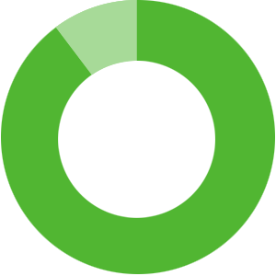
perché
8 Organismi di Certificazione
90% degli operatori del biologico
Organic Integrity Platform

Slide 4





perché
Un sistema agile, veloce e gratuito per gli operatori per tracciare i passaggi di proprietà dei prodotti delle filiere a rischio
Produttori
Commercianti
Trasformatori
Organic Integrity Platform

Slide 5








come
rete OIP - Trasformare i dati in una visione d’insieme
Organic Integrity Platform
Organic Integrity Platform

Slide 6

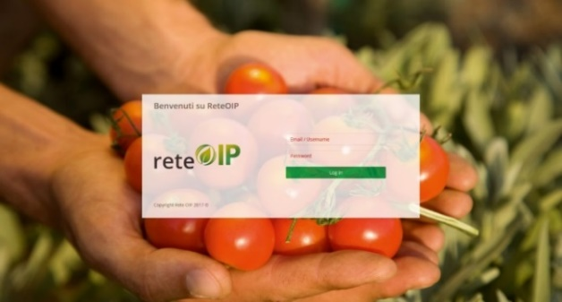
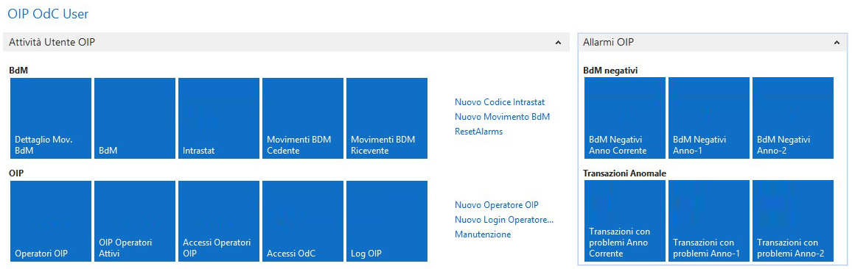
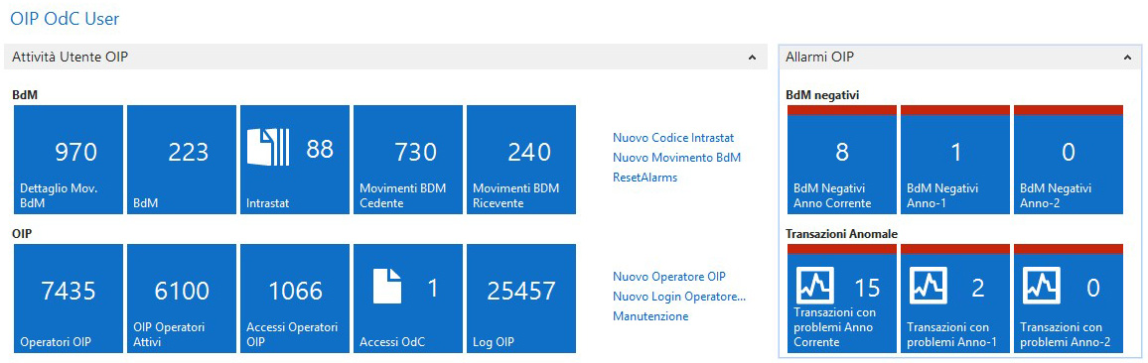

come
I dati di rete OIP
Anagrafiche operatori
PAP produttori
Transazioni tra operatori
Organic Integrity Platform

Slide 7

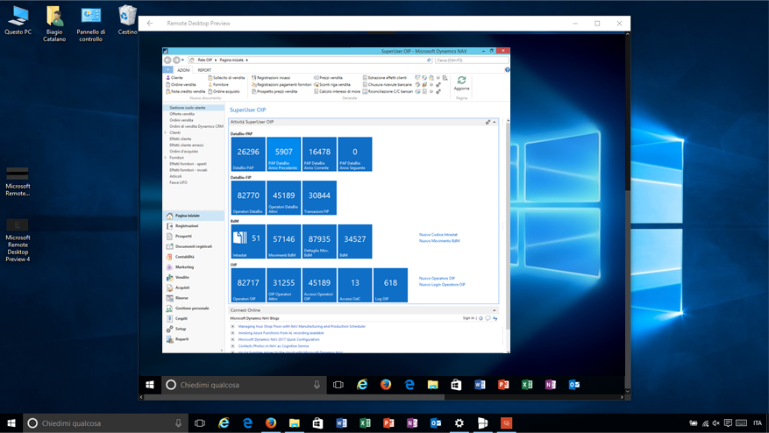
come
I dati di rete OIP
Gli Operatori autorizzati tramite un browser web si collegano alla piattaforma per consultare i propri BdM e inserire le proprie transazioni
Gli OdC effettuano le loro operazioni di verifica, inserimento, correzione mediante Microsoft Dynamics NAV accessibile tramite Remote Desktop, WebApp o webservices dedicati.
Organic Integrity Platform

Slide 8


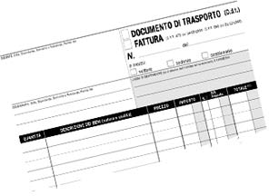
come
In pratica
La transazione NON tiene conto degli accordi commerciali o delle intermediazioni.
La transazione tiene conto SOLO del cambio di proprietà del prodotto.
Per poter registrare una transazione nella piattaforma rete OIP è indispensabile inserire, in formato digitale, il documento che accompagna la merce.
Organic Integrity Platform

Slide 9

come
In pratica
In una transazione di acquisto/vendita gli operatori verificano preventivamente Documento Giustificativo e Certificato di Conformità per questo, in presenza di un documento attestante il cambio di proprietà del prodotto, il quantitativo transato va a movimentare il Bilancio di Massa
Ogni Bilancio di Massa è identificato univocamente da:
CUAA dell’operatore;
Quantità di prodotto
RICEVUTO
Quantità di prodotto
CEDUTO
Anno della campagna;
Prodotto Codice Intrastat;
Tipologia biologico/in conversione.
Organic Integrity Platform

Slide 10


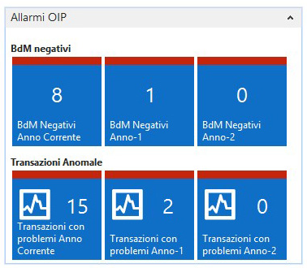
come
I controlli
Nel momento in cui viene registrata una transazione si scatenano una serie dei controlli.
Uno di questi è sulla consistenza del BdM del cedente.
Se si dovesse verificare che il BdM è negativo la transazione si conclude con allarme e vengono avvisati via e-mail gli operatori e i relativi OdC coinvolti.
Ogni OdC ha la situazione monitorata in tempo reale:
BdM negativi: indica il numero dei BdM dei propri operatori sono < 0
Transazioni con problemi: indica quante transazioni sono state concluse con allarme
Operatori attivi: numero di operatori con documentazione valida
Gli allarmi si resettano quando si risolvono le cause che li hanno generati
Organic Integrity Platform

Slide 11
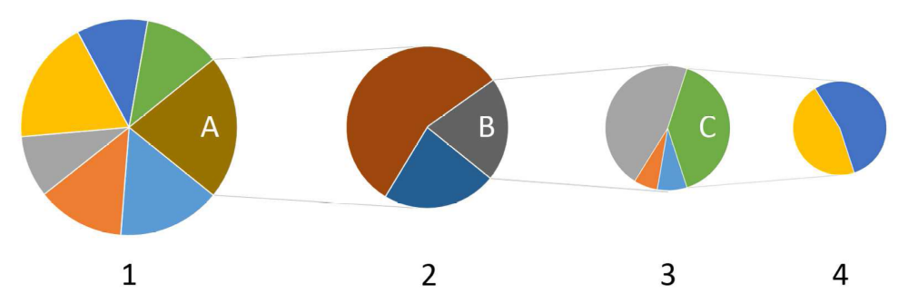
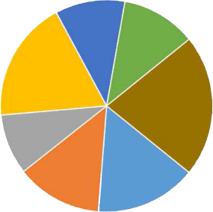
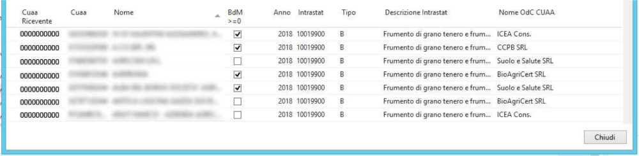
come
I controlli
Un’altra funzione di controllo è il Mostra filiera
Partendo dal presupposto che un BdM è un insieme di transazioni possiamo identificare gli operatori cedenti, quelli che hanno contribuito al BdM, e quindi analizzare il loro relativo BdM tenendo fermi anno, Intrastat e tipo.
Ripetendo il ragionamento per ogni singolo operatore cedente possiamo verificare tutti i BdM a ritroso fino ad arrivare ai produttori.
Il Mostra filiera visualizzerà una lista con le informazioni essenziali (Nome e CUAA) degli operatori che hanno ceduto prodotto dal loro BdM, NON viene visualizzato il valore del BdM ma solo se questo è >= 0 cosa questa che permette, anche
se gli operatori coinvolti sono controllati
da altri OdC, di rintracciare problematiche
sulla filiera.
Organic Integrity Platform

Slide 12
Qualche numero
rete OIP è stata aperta il 1° marzo 2018 solo per le filiere delle granaglie
L’utilizzo della piattaforma rete OIP è gratuito
11.272 transazioni inserite dal 1° marzo al 15 ottobre 2018
11.030 tipo biologico
242 tipo in conversione
Nel mese di luglio:
6.919 accessi totali
373 operatori unici
431 ticket di assistenza gestiti
Ad oggi esiste 1 piattaforma di tracciabilità del biologico condivisa dagli OdC: rete OIP
Organic Integrity Platform

Slide 13
Per approfondire
Documentazione del sito
Collegandosi al sito http://reteoip.it
Servizio di ticketing
Collegandosi al sito http://assistenza.reteoip.it
Supporto telefonico gratuito
Chiamando il numero 051 992 36 36
dal lunedì al venerdì, dalle 8:45 alle 13:00 e dalle 14:00 alle 15:45
Numero dedicato con due operatori presenti
Organic Integrity Platform

Slide 14
Organic Integrity Platform
Grazie per l’attenzione
per contatti reteoip@exe.it
Organic Integrity Platform

